Slide 1


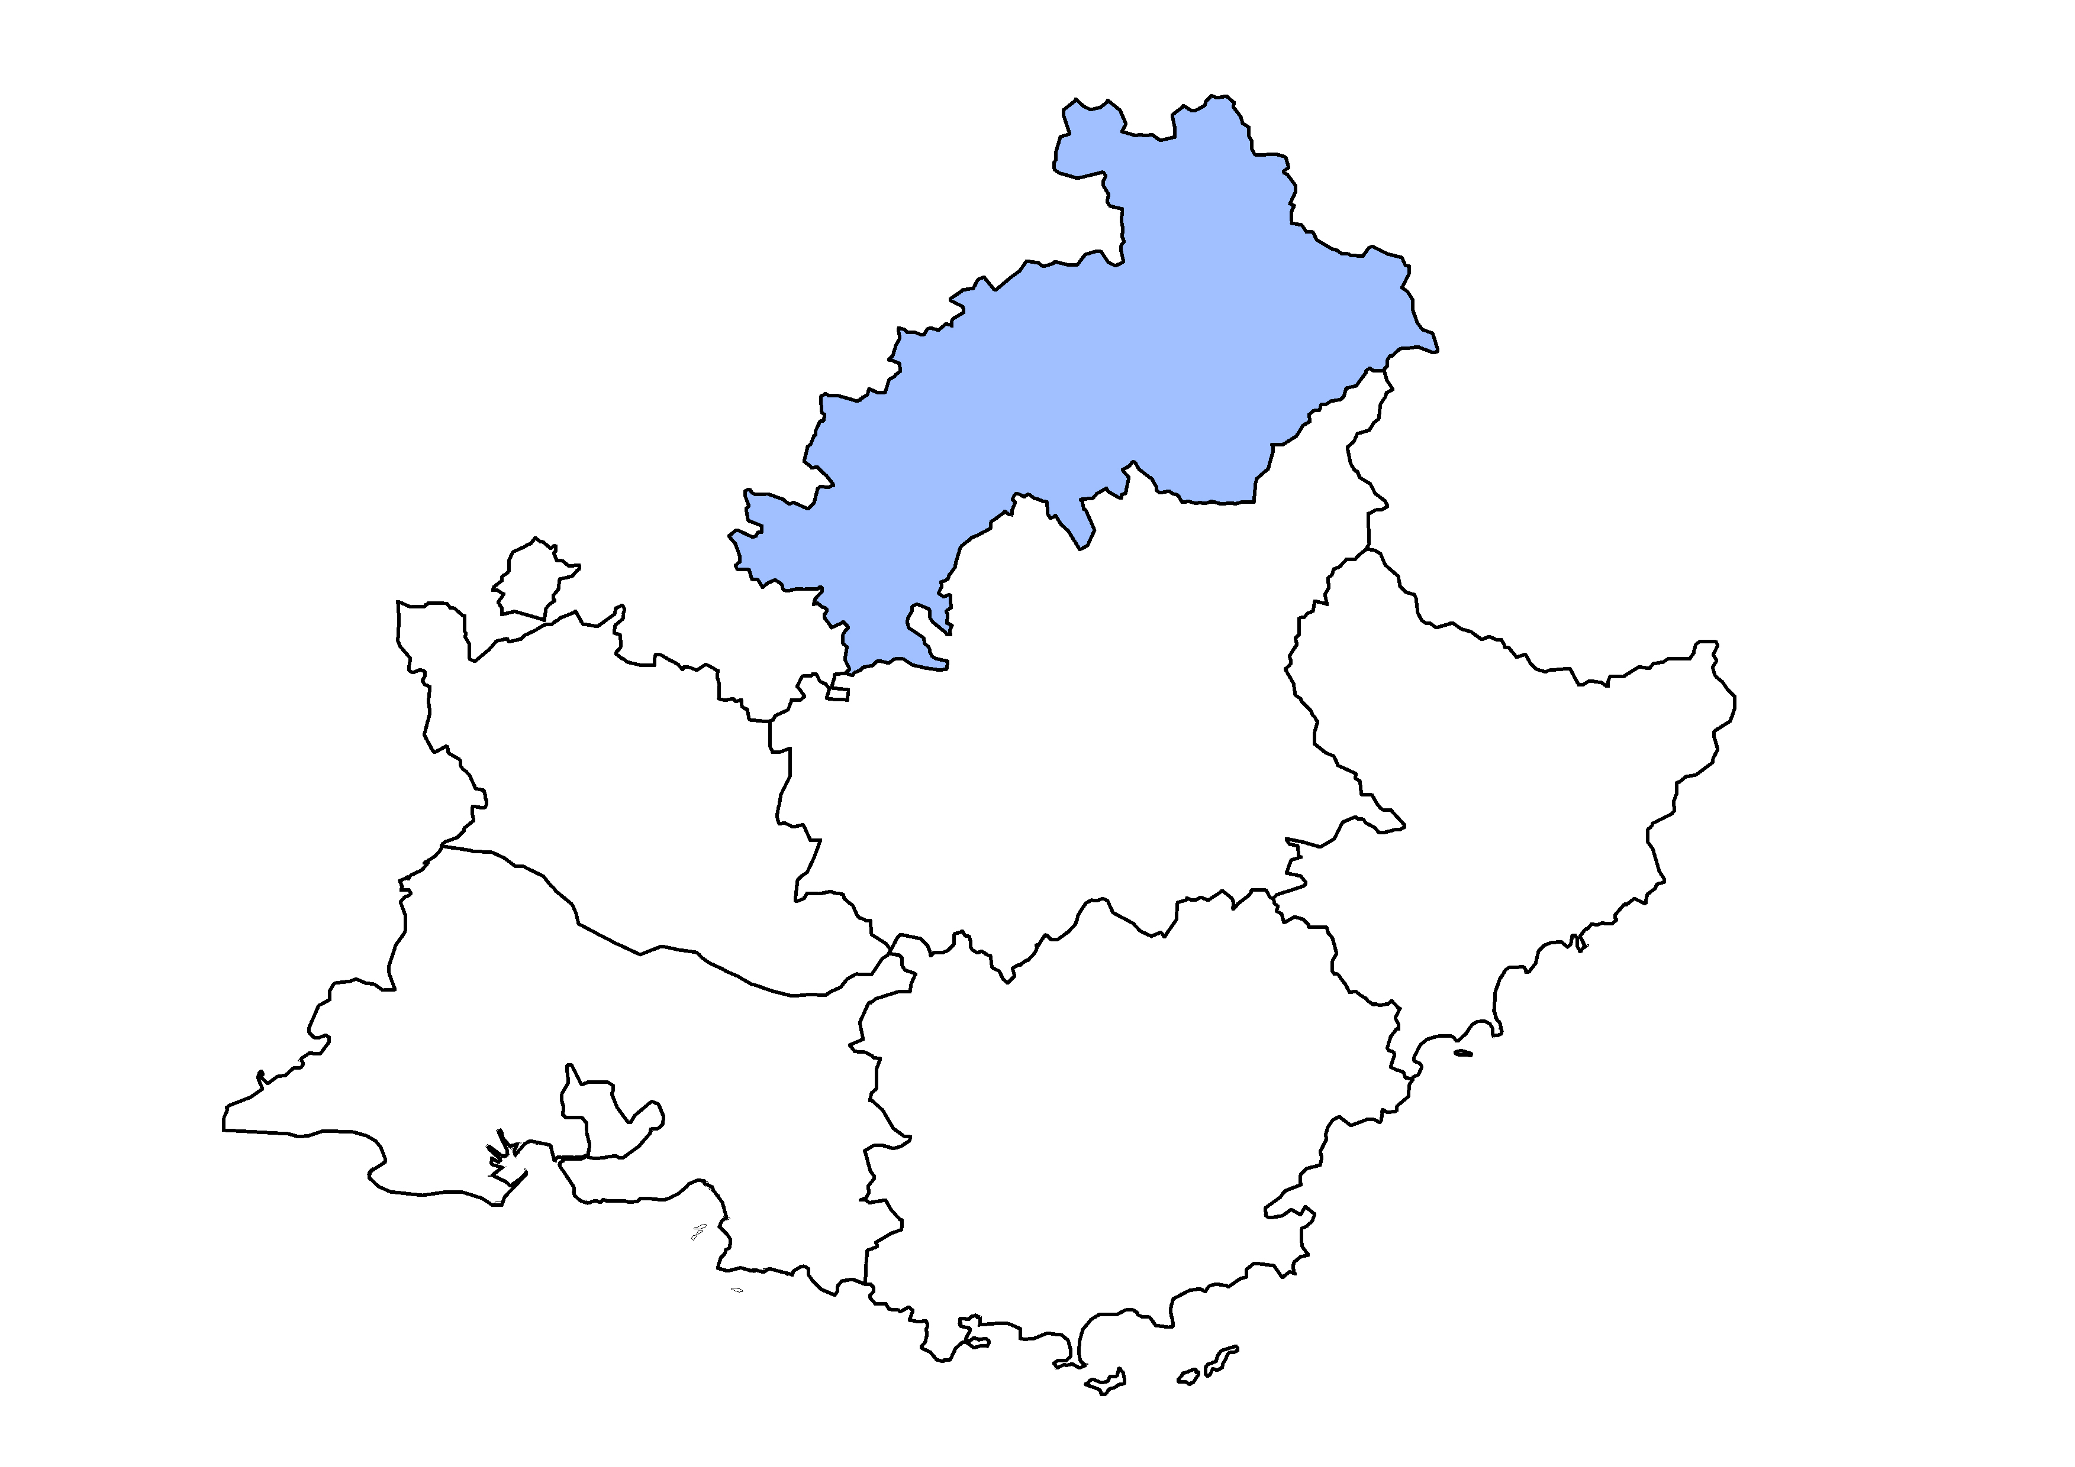
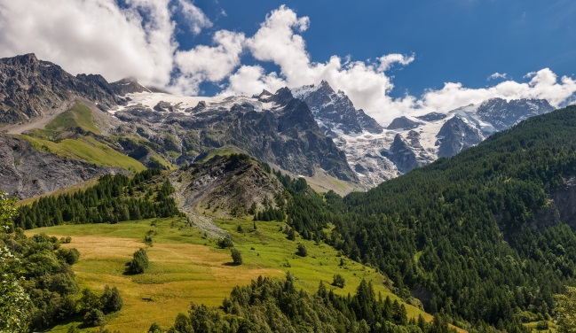
Les éclairages conjoncturels départementaux
La situation conjoncturelle
en 2018
dans les Hautes-Alpes
Crédit photo : @Shutterstock
Services études, statistiques, évaluation

Slide 2

En 2018, l’emploi salarié recule dans les Hautes-Alpes, alors qu’il continue de progresser dans la région
En 2018 :
+0,7 %
+0,6 %
-1,5 %

Slide 3
Un recul lié à la baisse des emplois hors intérim en 2018
En 2018 :
+30 emplois intérimaires
-730 emplois hors intérim

Slide 4
La baisse des emplois hors intérim est visible dans tous les secteurs d’activité, sauf dans la construction

Slide 5
En tenant compte de l’intérim, les besoins de main d’œuvre diminuent dans le tertiaire et l’industrie, mais progressent dans la construction

Slide 6
La demande de travail augmente dans la construction en 2018, malgré une forte baisse au 4e trimestre

Slide 7
La baisse du nombre de bénéficiaires de contrat aidé s’interrompt fin 2018

Slide 8
L’apprentissage confirme son dynamisme

Slide 9
Sur un an, le taux de chômage se stabilise dans les Hautes-Alpes, alors qu’il recule dans la région (-0,2 point)
10,2 %
8,5 %
8,4 %

Slide 10
Fin 2018, un taux de chômage qui reste inférieur à la plupart des départements comparables

Slide 11
La croissance de la demande d’emploi ralentit encore fin 2018 en rythme annuel

Slide 12
Nouvelle baisse annuelle de la demande d’emploi des jeunes fin 2018, légère accélération chez les seniors

Slide 13
Nouveau recul annuel de la demande d’emploi chez les inscrits depuis moins d’1 an et nouveau ralentissement chez les 1 an ou plus

Slide 14
Pour en savoir plus
Retrouvez tous nos indicateurs dans le Tableau de bord des indicateurs clés
en téléchargement sur le site de la Direccte Provence-Alpes-Côte d’Azur :
http://paca.direccte.gouv.fr/Les-indicateurs-cles-de-la-Direccte-Paca

